Slide 1
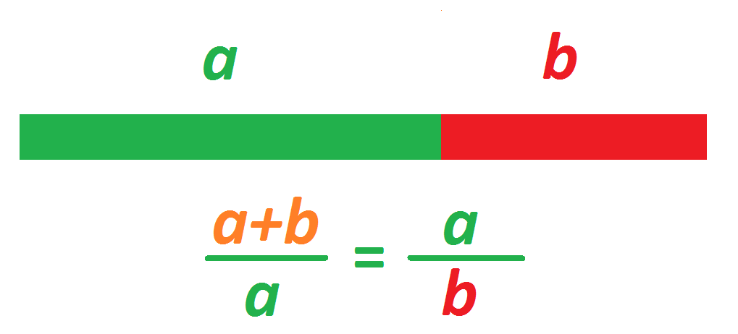
LICZBA FI
Nazywana złotym podziłem, jest ściśle związana ze złotym podziałem. Podział ten można przedstawić graficznie:

Slide 2
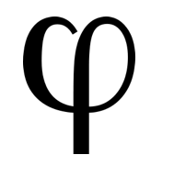
HISTORIA
Złoty podział jest obiektem zainteresowań intelektualistów juz od ponad 2400 lat. Fascynował on najwieksze matematyczne umysły takie jak Pitagoras, Euklides. Jednak nie tylko matematyków lecz również biologów, artystów, muzyków i historyków. Złoty podział był więc inspiracją dla niezliczonej ilości myślicieli.

Slide 3
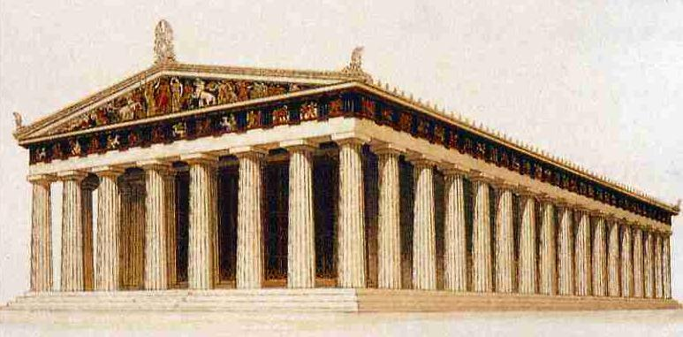
Fidiasz
Fidiasz żył w latach od około 490 p.n.e. do 430 p.n.e. Stworzył figury Parteonu, które wydają się zachowac złote proporcje.

Slide 4
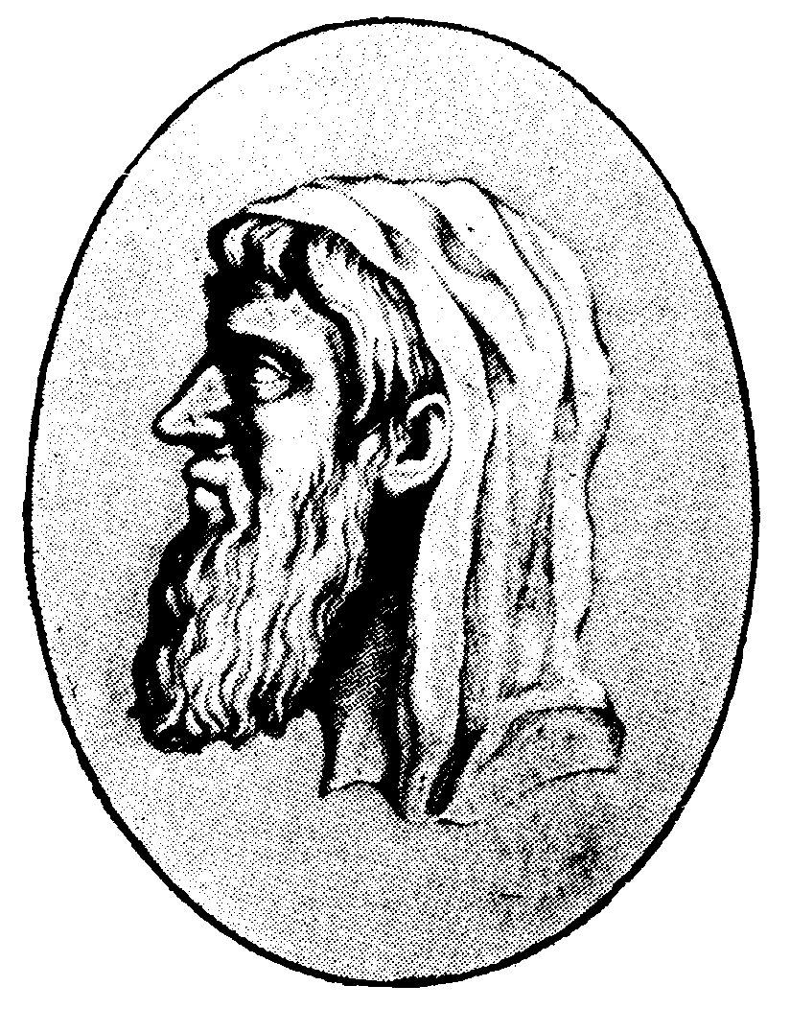
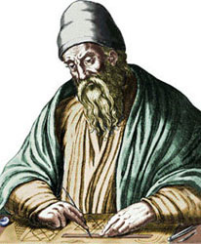
Euklides z Aleksandrii
Euklides urodzony około 365 r. p.n.e., zmarł około 300 r. p.n.e. W Elementach podał pierwszą pisaną definicję złotego podziału nazwaną w tłumaczeniu na polski "w złoty sposób".

Slide 5
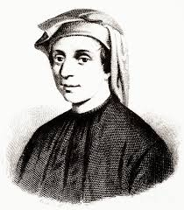
Fibonacci
Fibonacci Leonardo z Pizy, urodzony około 1175 r., zmarł w 1250 r. Fibonacci podał ciąg w swoim dziele Liber abaci jako rozwiązanie zadania o rozmnażaniu się królików. Ten ciąg jest zwany ciągiem Fibonacciego. Stosunek kolejnych wyrazów Ciągu Fibonacciego zbliża się do złotego podziału asymptotycznie.

Slide 6
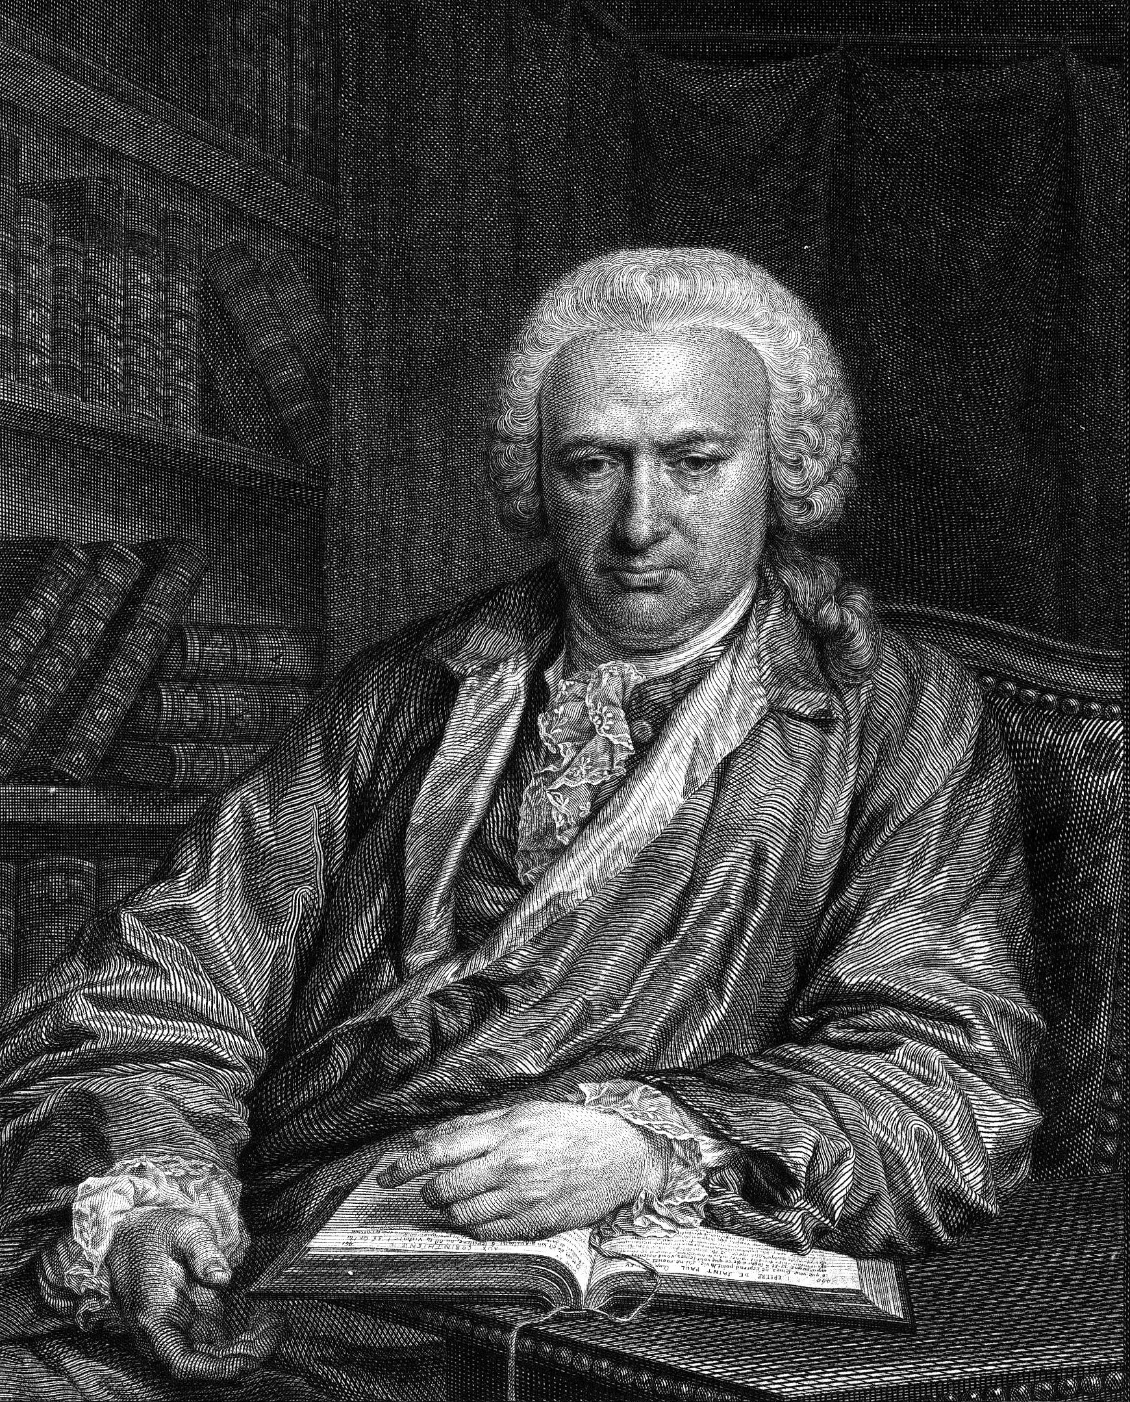
Charles Bonnet
Charles Bonnet urodzony 13 marca 1720r., zmarł 1793r. Wykazał, że na spirali modelującej ulistnienie, kąty zaznaczone przez kolejne liście skręcające zgodnie i przeciwnie do wskazówek zegara często są do siebie w stosunku takim, jaki zachodzi pomiędzy dwoma kolejnymi wyrazami ciągu Fibonacciego.

Slide 7
Złota proporcja w ludzkim ciele...
Leonardo Da Vinci ekshumował zwłoki, żeby mierzyć dokładne proporcje budowy kostnej człowieka. On pierwszy wykazał, że ludzkie ciało jest dosłownie zbudowane z elementów,
których proporcje wymiarów zawsze równają się Φ (fi). To akurat można sprawdzić samemu mierząc np.:
Odległość od biodra do podłogi / odległość od kolana do podłogi = fi
Odległość między ramieniem a czubkiem palców / odległość między łokciem a czubkiem palców= fi
Odległość od łokcia do nadgarstka / odległość od nadgarstka do czubka palców= fi

Slide 8
Liczba fi w architekturze...
Złotą liczbę stosowano w proporcjach rzeźb. Fi znajdziemy również w figurach geometrycznych takich jak: Złoty trójkąt Złoty prostokąt i złoty pięciokąt.
w proporcjach rzeźb np.:Apollo Belwederski, Wenus z Milo czy Diany.

Slide 9
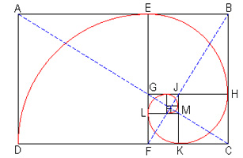
Złoty trójkąt
Złoty prostokąt
Złoty pięciokąt

Slide 10
Fi w przyrodzie
Poczynając od liczby 3, stosunek dowolnych dwóch kolejnych liczb ciągu Fibonacciego wynosi 1:1,618.Występuje on powszechnie w naturze we wszystkich spiralach, które leżą u podłoża procesu wzrostu. Jednym z przykładów jest ulistnienie, nazywane filotaksją.

Slide 11
Innym przykładem występowania złotej liczby w przyrodzie są muszle zwierząt, np. łodzika. Przekrój jego muszli ukazuje, iż pasuje ona do złotego prostokąta. Zgodnie ze złotą proporcją formują się również hyragany i galaktyki spiralne.

Slide 12
Złota liczba w muzyce
Aby usłyszeć złotą gamę wystarczy rozpocząć ją od dźwięku „C” a następnie naciskać kolejno klawisze zgodnie z regułą Fibonacciego, czyli drugi, trzeci, piąty itd.
Jan Sebastian Bach również używał złotego podziału. Złote cięcie pojawia się tam nie tylko w budowie frazy ale również w harmonice i przebiegu linii melodycznych poszczególnych instrumentów.

